Slide 1
Baøi 9:
LUYỆN TẬP
TÍNH CHAÁTBA ÑÖÔØNG PHAÂN GIAÙC
CUÛA TAM GIAÙC

Slide 2
KIỂM TRA BÀI CŨ
TRẮC NGHIỆM (nhanh)

Slide 3

Câu 1: Em hãy điền cụm từ thích hợp vào chỗ trống: "Ba đường phân giác của tam giác giao nhau tại 1 điểm. Điểm đó cách đều ... của tam giác đó".
A
Ba đỉnh
Ba cạnh
B
C
Hai đỉnh
01
02
03
04
05
06
07
08
09
10

Slide 4
Câu 2: Cho tam giác cân tại A, M là trung điểm BC. Khi đó AM là:
A
Đường trung tuyến
B
Đường cao
C
Đường phân giác
D
Cả 3 đáp án trên
01
02
03
04
05
06
07
08
09
10

Slide 5
Câu 3: Cho tam giác cân tại A, AK là đường trung tuyến của tam giác, lấy D bất kì trên AK. Khi đó BCD là tam giác gì?
A
Tam giác vuông.
.
B
Tam giác cân.
C
Tam giác đều.
01
02
03
04
05
06
07
08
09
10
D
Tam giác vuông cân.

Slide 6
Câu 4: Giao điểm của 3 đường phân giác là:
A
Tâm đường tròn nội tiếp của tam giác
B
Tâm đường tròn ngoại tiếp của tam giác
01
02
03
04
05
06
07
08
09
10

Slide 7
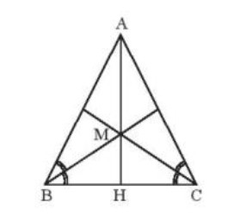
Bài 3 - Sgk/Tr83
Cho tam giác ABC cân tại A, tia phân giác của các góc B và C cắt nhau tại M. Tia AM cắt tia BC tại H. C/m: H là trung điểm của BC.

Slide 8
Gợi ý:
BM và CM lần lượt là tia phân giác của góc B, suy ra AM là tia phân giác của góc A.
Chứng minh: ΔBAH = ΔCAH (c.g.c)
=> BH = CH
=> H là trung điểm của BC

Slide 9
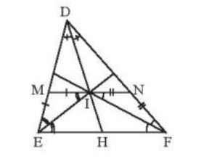
Bài 4 – SGK/Tr83:
Giải:
Trong ΔEDF có EI, DI lần lượt là tia
phân giác của góc E và góc D và
cắt nhau tại I.
suy ra FI là tia phân giác của góc F.
góc MIE = IEF (slt)
=> góc MIE = góc IEF
=> Δ MIE cân tại M
Tương tự ta có NI = NF
Vậy ME + NF = MI + NI = MN

Slide 10
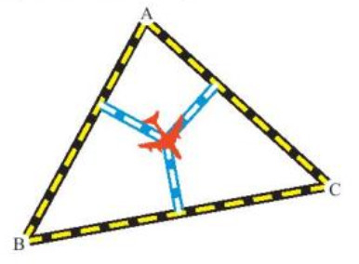
Bài 6 – SGK/Tr83:
Hướng dẫn:
- Vẽ 2 đường phân giác của ΔABC cắt nhau tại I
- Giao điểm I đó chính là điểm cần tìm.

Slide 11

Höôùng daãn veà nhaø
- Xem lại các nội dung của bài học.
- Lµm phiếu bài tập
- Đọc trước bài mới.

